Slide 1
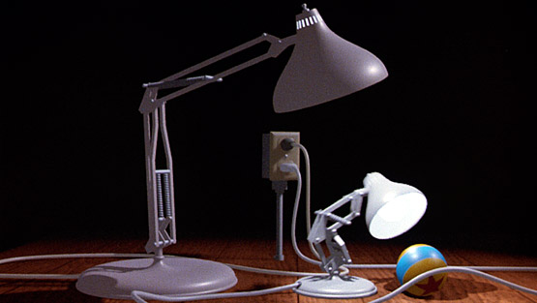
图形系统
计算机图形学

Slide 2
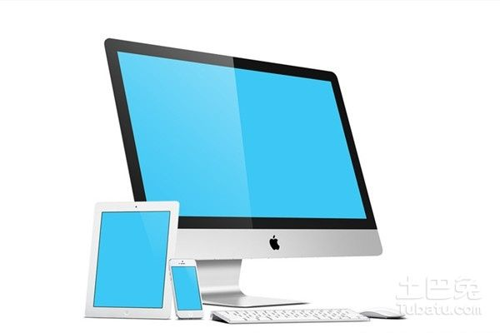
图形系统
What:什么是图形系统?
Why: 为何要了解图形系统?
How: 如何使用图形系统？
HPU
Notes:
计算机图形学

Slide 3
图形系统结构
交互式图形系统=硬件设备+软件系统+人

Slide 4
图形系统
硬件层面
设备显示原理：CRT、LCD
设备显示方式：随机、光栅
显示系统组成结构：简单、典型、专用
软件层面
图形软件:应用软件、支撑软件、数据结构
图形系统标准：接口、应用软件、数据结构
图形流水线

Slide 5
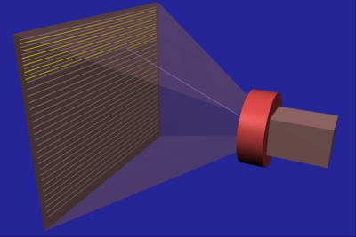
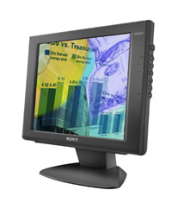
显示设备
彩色阴极射线管CRT
液晶显示器

Slide 6
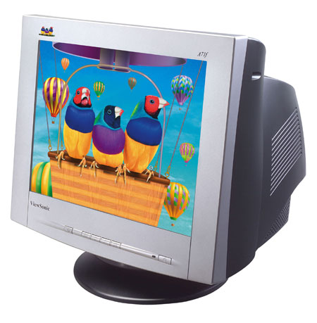
显示设备-CRT
如何产生彩色?
阴极射线管(CRT- Cathode Ray Tube)
组成：包括电子枪、加速结构、聚焦系统、偏转系统、荧光屏

Slide 7
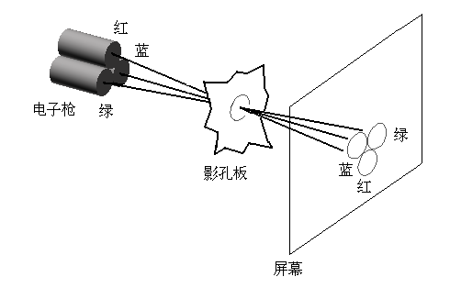
彩色阴极射线管-影孔板法
点状影孔板工作原理
三支电子枪
红、绿、兰三基色
荧光点很小并充分靠近
电子枪、影孔板中的一个小孔和荧光点呈一直线；
每个小孔与一个像素（即三个荧光点）对应

Slide 8
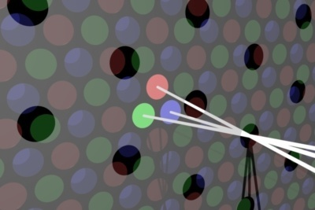
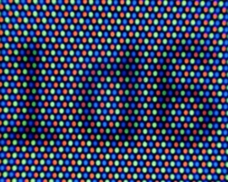
彩色阴极射线管-影孔板法
显示器能显示颜色个数:调节各电子枪发生的电子束强度，来控制各色光点亮度
如果每支电子枪发出电子束的强度有256个等级，则显示器能同时显示256*256*256=16M种颜色
真彩色系统
Notes:
真彩色是指图像中的每个像素值都分成红、绿、蓝三个基色分量，每个基色分量直接决定其基色的强度，这样产生的色彩称为真彩色。
伪彩色图像的含义是，每个像素的颜色不是由每个
直接色(direct color)
每个像素值分成R，G，B分量，每个分量作为单独的索引值对它做变换。也就是通过相应的彩色变换表找出基色强度，用变换后得到的R，G，B强度值产生的彩色称为直接色。它的特点是对每个基色进行变换。
基色分量的数值直接决定，而是把像素值当作彩色查找表(color look-up table，CLUT)试验结果表明，使用直接色在显示器上显示的彩色图像看起来真实、很自然。

Slide 9
显示设备-LCD
CRT固有的物理结构限制了它向更广的显示领域发展
屏幕的加大必然导致显像管加长，显示器体积必然要加大，使用时就会受到空间限制
CRT是利用电子枪发射电子束来产生图像，容易受电磁波干扰
长期电磁辐射会对人们健康产生不良影响
Notes:
最大偏转角度是有限的，因此为了让屏幕变大，往往只能将显像管增长。

Slide 10
LCD显示基本原理
液晶是一种介于液体和固体之间的特殊物质。当液晶受到电压的影响时，就会改变它的物理性质而发生形变，此时通过它的光的折射角度就会发生变化，而产生色彩
液晶显示器的工作原理是利用液晶的物理特性，在通电时导通，使液晶排列变得有秩序，使光线容易通过；不通电时，排列则变得混乱，阻止光线通过

Slide 11
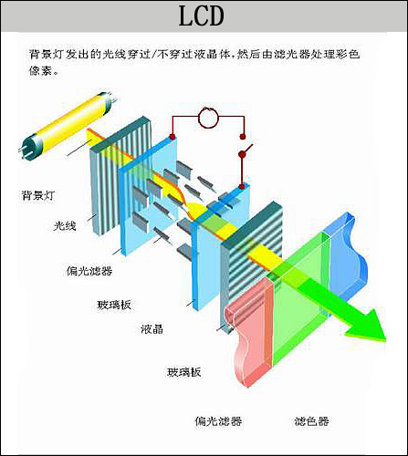
液晶显示器LCD
Liquid Crystal Display
背光板发出光源先穿过第一层偏光板，再来到液晶体上，控制电压使液晶排列发生变化从而影响光线的方向，由此决定其是否能通过第二个偏振器（亮/不亮）。颜色通过滤色器来控制。

Slide 12
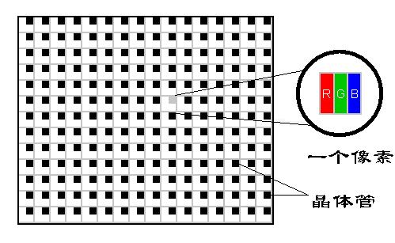
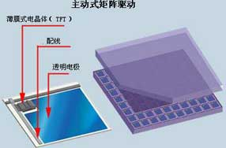
TFT薄膜场效应晶体管
主动式 VS 被动式：像素是否有独立开关。TFT、STN
Thin Film Transistor采用主动式矩阵的驱动方式，让每个像素都对应一个组电极，电压通过扫描（或称作一定时间充电）方式，来控制每个像素的状态
利用薄膜技术所做成的硅晶体管电极，通过扫描法来选择任意一个像素点（pixel）的开与关
Notes:
TFT是主动式，STN被动式。
主动式可以让液晶体在下次电压发生改变之前保持电位，避免被动式中存在的残影或鬼影问题。

Slide 13
Liquid Crystal Display
缺点?
LCD显示器的优点
外观小巧精致，厚度只有6.5~8cm左右
不会产生CRT那样的因为刷新频率低而出现的闪烁现象
工作电压低，功耗小，节约能源
没有电磁辐射，对人体健康没有任何影响
Notes:
CRT的像素只有被电子击中才会点亮，且亮度会衰减，因此刷新率如果不够就是闪烁
而液晶像素总是发光的，只有才加上不发光的电压时该点才会变黑，因此不会闪烁。

Slide 14
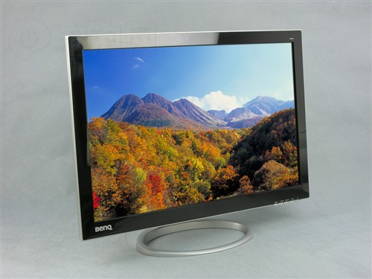
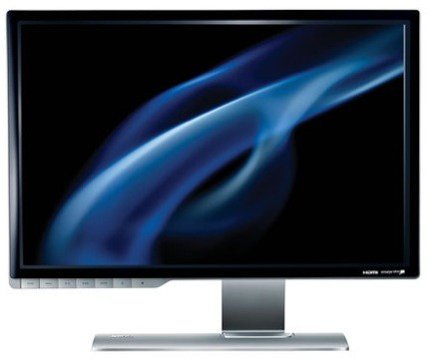
显示设备-LCD
LCD缺点：
色彩不够鲜艳
温度敏感、怕震动、寿命短

Slide 15
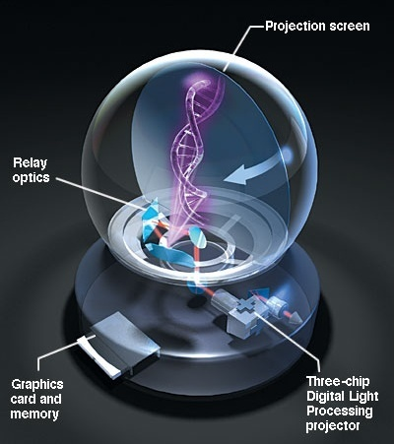
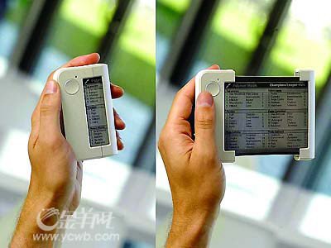
未来显示器
发光聚合物技术，坚不可摧；柔韧性好，可以卷起来；显示画面具有无与伦比的清晰度，无锯齿现象。
三维显示器：全息
Notes:
图左使可以卷起来的显示器，右边是全息

Slide 16
第二章 图形系统
硬件层面
设备显示原理：CRT、LCD
设备显示方式：随机、光栅
显示系统组成结构：简单、典型、专用
软件层面
图形软件
图形系统标准
如何显示线条?
Notes:
人是怎样画出这个三角形的？

Slide 17
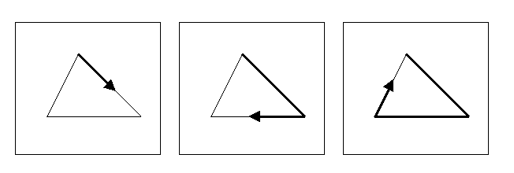
显示方式-随机扫描
特点：电子束可随意移动，只扫描荧屏上要显示的部分
逻辑部件：显示文件（矢量画线命令）,显示处理器, CRT

Slide 18
显示方式-随机扫描
随机扫描显示器是为画线应用设计
图形修改方便，可以作无级放大，无锯齿状
图形显示质量与一帧的画线数量有关:当一帧线条太多，无法维持30～60帧/秒刷新频率，就会出现满屏闪烁

Slide 19
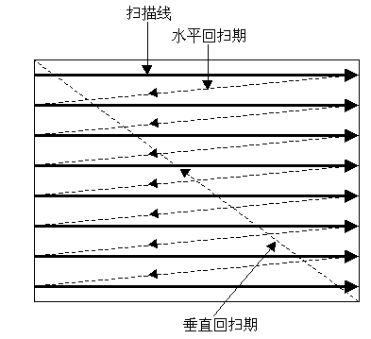
显示方式-光栅扫描显示
电子束依照固定的路线进行扫描
电子束先从荧光屏左上角开始，向右扫一条水平线，然后迅速地回扫到左边偏下一点的位置，再扫第二条水平线，照此固定的路径及顺序扫下去，直到最后一条水平线
刷新,刷新率, 分辨率
Notes:
计算机图形学
由于CRT内侧的荧光粉在接受电子束的轰击时，只能维持短暂的发光，根据人眼视觉暂留的特性，需要不断进行刷新才能有稳定的视觉效果，因此刷新是指以每秒30帧以上的频率反复扫描不断地显示每一帧图像。图像的刷新频率等于帧扫描的频率（帧频），用每秒刷新的帧数表示。目前刷新频率标准为每秒50~120帧。

Slide 20
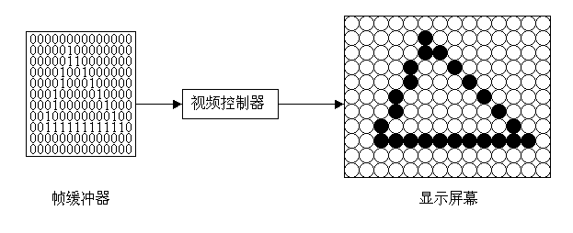
光栅显示系统
图形定义存放在帧缓冲器中，帧缓冲器保存了对应屏幕所有点的亮度值
视频控制器是负责刷新的部件，它建立了帧缓冲器内存单元与屏幕像素之间一一对应的关系

Slide 21
光栅显示器
每个屏幕点称作像素
光栅显示：排成矩形阵列,光栅

Slide 22
光栅扫描显示系统
像素的亮度范围取决于帧缓存的位数
简单的黑白显示中，每个像素只有两个亮度值：亮、暗
每个像素只需一位来控制屏幕位置的亮度
Notes:
信管06

Slide 23
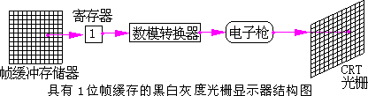
黑白光栅扫描显示器
黑白光栅显示器的逻辑框图如下：其中帧缓存是一块连续的计算机存储器。对于黑白单灰度显示器每一像素需要一位存储器，对一个1024×1024像素组成的黑白单灰度显示器所需要的最小缓存为多少位?
2²⁰位
Notes:
信息06

Slide 24
彩色光栅扫描显示器
在光栅图形显示器中需要足够的帧缓存才能反映图形的颜色和灰度等级。如下图，帧缓存每个单元具有3位，则显示器上每个像素可以显示的亮度有几种？
8
2³

Slide 25
彩色光栅扫描显示器
分辨率M*N、颜色个数K与帧缓存大小V的关系
分辨率是1024×1024的显示器若要显示8种颜色，需要帧缓存大小至少为多少KB?
1024*1024*log₂8 (Bit)
1024*1024*log₂8/8/1024 (KByte)

Slide 26
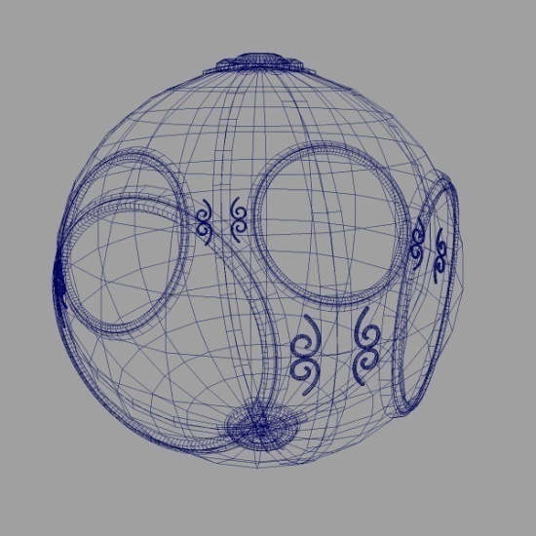
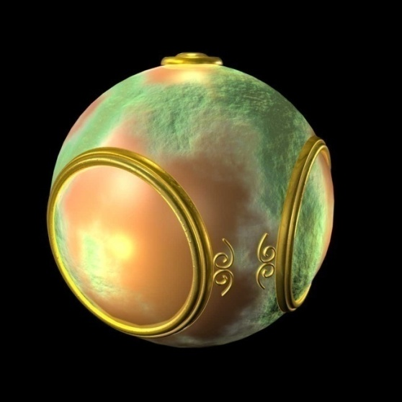
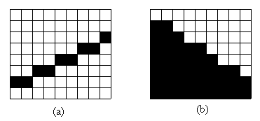
显示方式-光栅扫描显示
优点：可显示物体轮廓线，且能对每一像素的色彩控制，因而可进行实面积填充，使得真实感图形成为可能
缺点：(1)需扫描转换即将图形的描述转换成帧缓存中像素信息
(2)走样:显示斜线时存在线条边缘的阶梯效应

Slide 27
图形系统
硬件层面
设备显示原理：CRT、LCD
设备显示方式：随机、光栅
显示系统组成结构：简单、典型、专用
软件层面
图形软件
图形系统标准

Slide 28
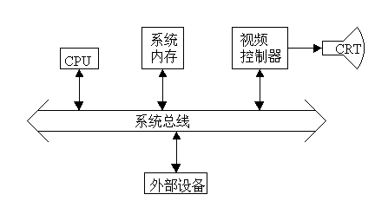
光栅显示系统的结构-简单
简单的光栅扫描图形显示系统的结构
其中，帧缓存为系统内存任一块区域，视频控制器能够直接存取该区域以刷新屏幕。
所有模块都通过总线通信，使其成为瓶颈

Slide 29
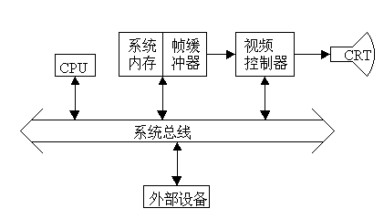
光栅显示系统的结构-典型
视频控制器直接帧缓存
帧缓存可以是专用存储器，也可是系统内存中的一块固定区域
CPU依然负责图形的扫描转换、负担

Slide 30
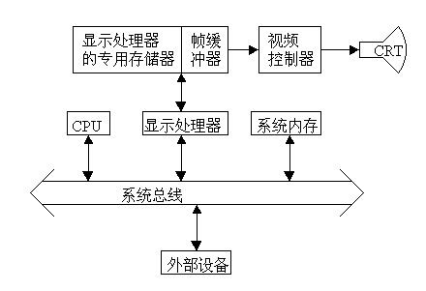
光栅显示系统的结构-专用
具有专用显示处理器的光栅显示系统的结构
显示处理器:代替CPU完成部分图形处理功能，扫描转换、几何变换、裁剪、光栅操作、纹理映射等,提高了显示质量和显示速度
Notes:
一次课内容到此为止.

Slide 31
图形硬件
图形处理器GPU:专用的图形渲染设备，负责处理需要显示输出的数据。
显卡GC：GPU+显存+DAC
集成显卡: GPU+显存+DAC集成到主板或CPU里
独立显卡：GPU+显存+DAC自成一体，如4090
计算卡：专为高效数据计算而设计的硬件，弱化图像显示，应用于深度学习、人工智能、加密货币挖矿、大数据分析、生物信息学等领域，如NVIDIA的Tesla系列、AMD的Radeon Instinct
Notes:
显卡和图形卡在多数情况下被视为同一类型的硬件，主要负责处理并输出计算机生成的图形和视频至显示器。计算卡是专为高效数据计算而设计的硬件，主要应用于科学计算、大数据处理、深度学习等领域。例如深度学习、人工智能、加密货币挖矿、大数据分析、生物信息学等领域
Radeon Instinct：镭龙

Slide 32
图形系统
如何画点?
硬件层面
设备显示原理：CRT、LCD
设备显示方式：随机、光栅
显示系统组成结构：简单、典型、专用
软件层面
图形软件
图形系统标准

Slide 33
图形软件分类
软件层次

Slide 34
图形软件分类
第一层: 面向系统，主要解决图形设备与计算机的通讯接口等问题，称为设备驱动程序，由操作系统或设备硬件厂商开发
第二层: 完成图元的生成、设备的管理等功能，目前这个层次上的图形支撑软件已经标准化，如GKS、PHIGS、CGI等
第三层: 建立图形数据结构，定义、修改和输出图形，它是面向用户，要求具有较强的交互功能，使用方便，风格好，概念明确，容易阅读，便于维护和移植，OpenGL、DirectX、Java 3D便属于这一层次
图形应用软件：AutoCAD、 Maya等。

Slide 35
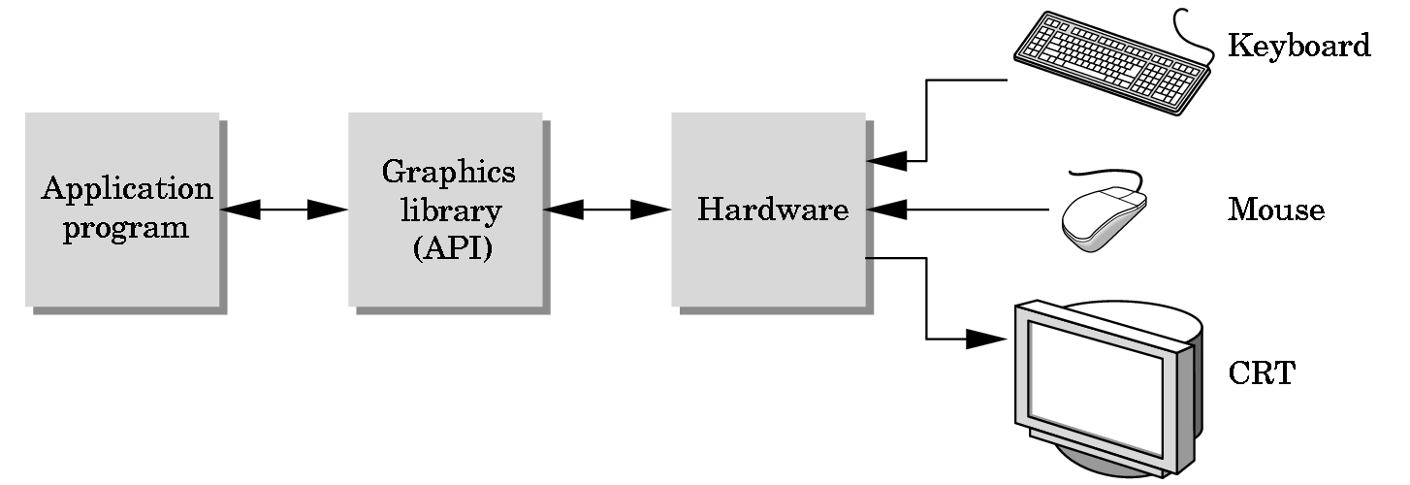
应用程序接口API
应用程序接口API：图形库
典型API：OpenGL、Direct3D
有AutoCAD，为何还需API？

Slide 36
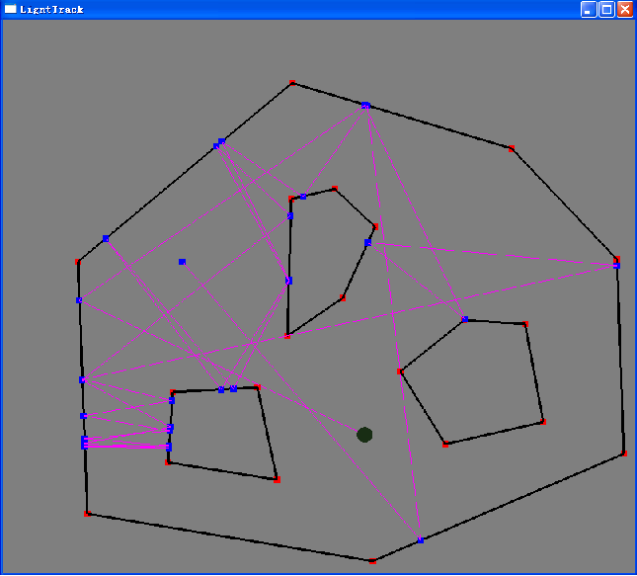

Why 图形API
绘图程序足够？
复杂图形
自定义逻辑

Slide 37
Draw with GDI(Graphics Device Interface)
RECT rc;
GetClientRect(hwnd, &rc); #获取窗口客户区域
hdc = BeginPaint (hwnd, &ps) ;
SetPixel (hdc, 90, 45, (0,0,0)) ; #在坐标 (90, 45)绘制一个黑色像素
for (x = 0 ; x < rc.right ; x+= 100) #绘制每隔 100 像素的垂直线
{
MoveToEx (hdc, x, 0, NULL) ;
LineTo (hdc, x, rc.bottom) ;
}
EndPaint(hwnd, &ps);
return 0 ;
Notes:
GDI: 图形设备接口(Graphics Device Interface), windows API.是windows图像显示程序和实际物理硬件的桥梁
这段代码在 Windows 操作系统中创建了一个简单的图形界面窗口，并执行以下操作：
**获取窗口客户区域：**使用 GetClientRect 函数获取窗口的客户区域（内部区域），并将其存储在 rc 变量中。
**开始绘制：**使用 BeginPaint 函数开始绘制过程，并获取一个指向绘图句柄 (hdc) 的指针。
**设置像素：**使用 SetPixel 函数在坐标 (90, 45) 设置一个黑色像素。
**绘制垂直线：**使用 MoveToEx 和 LineTo 函数绘制垂直线。代码在窗口客户区域内循环绘制每隔 100 像素的垂直线，从 x 坐标为 0 开始，一直到客户区域的右侧边界 (rc.right)。
**完成绘制：**使用 EndPaint 函数完成绘制过程并释放绘图资源。

Slide 38
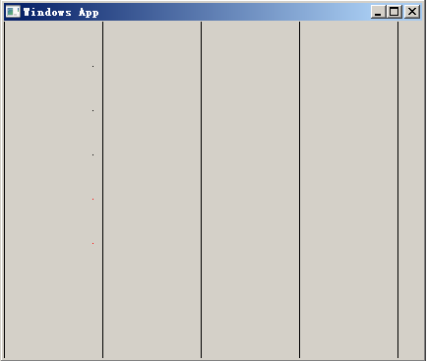
Draw with MFC/GDI
void CPointView::OnDraw(CDC* pDC)
{
CRect rect;
GetClientRect(rect);
pDC->SetPixel(90, 45, (0,0,0));
for (int x = 0 ; x < rect.right ; x+= 100)
{
pDC->MoveTo(x, 0) ;
pDC->LineTo (x, rect.bottom) ;
}
}
Notes:
Microsoft Foundation Classes (MFC) 构建在 GDI 之上。它提供了一个更高层次的抽象
这段代码是 Microsoft Foundation Classes (MFC) 中的一个成员函数，用于响应 Windows 消息 WM_DRAW，该消息在窗口需要绘制时发送。以下是此代码的功能：
**获取窗口客户区域：**使用 GetClientRect 函数获取窗口的客户区域（内部区域），并将其存储在 rect 变量中。
**设置像素：**使用 SetPixel 函数在坐标 (90, 45) 设置一个黑色像素。
**绘制垂直线：**使用 MoveTo 和 LineTo 函数绘制垂直线。代码在窗口客户区域内循环绘制每隔 100 像素的垂直线，从 x 坐标为 0 开始，一直到客户区域的右侧边界 (rect.right)。
与前面提供的代码相比，这段代码使用 MFC 类和函数来执行类似的任务，具体如下：
CDC 类表示设备上下文，它封装了绘图操作所需的信息。
GetClientRect 函数获取窗口客户区域，它与 CRect 类一起使用，该类表示矩形区域。
SetPixel 和 MoveTo / LineTo 函数用于在设备上下文中进行绘图操作。
这种使用 MFC 的方法提供了面向对象和可重用的代码，简化了 Windows 编程。

Slide 39
图形支撑软件
OpenGL:一个独立于图形硬件的高效图形软件接口,一个开放的图形软件包/库,跨平台,可扩展
由SGI公司推出,被IBM,Intel,Microsoft等公司所采用的三维图形标准
它提供了近200个函数,利用其可以开发出现实世界相似的三维景象

Slide 40
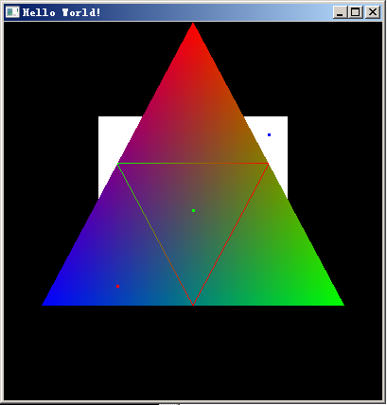
Point with OpenGL
#include <GL/glut.h>
void myDisplay(void)
{
glClearColor(0.0, 0.0, 0.0, 0.0);
glClear(GL_COLOR_BUFFER_BIT);
glColor3f (1.0f, 1.0f, 1.0f);
glPointSize(3);
glBegin (GL_POINTS);
glColor3f (1.0f, 0.0f, 0.0f); glVertex2f (-0.4f, -0.4f);#坐标(-0.4,-0.4)
glEnd ();
glFlush(); #刷新缓冲区，将绘制的点显示在屏幕上
}
Notes:
这段代码使用 OpenGL（开放图形库）函数在图形窗口中绘制一个红色的点。以下是它的功能：
1. **设置清除颜色：**使用 `glClearColor` 函数设置清除颜色为黑色（无颜色）。
2. **清除颜色缓冲区：**使用 `glClear` 函数清除颜色缓冲区，将其填充为清除颜色。
3. **设置点颜色：**使用 `glColor3f` 函数设置点的颜色为白色。
4. **设置点大小：**使用 `glPointSize` 函数设置点的尺寸为 3 个像素。
5. **开始绘制点：**使用 `glBegin` 函数开始绘制点。
6. **绘制点：**使用 `glVertex2f` 函数绘制一个红色的点，其坐标为 (-0.4, -0.4)。
7. **结束绘制：**使用 `glEnd` 函数结束绘制点。
8. **刷新缓冲区：**使用 `glFlush` 函数刷新缓冲区，将绘制的点显示在屏幕上。
综上所述，这段代码使用 OpenGL 绘制了一个白色背景上的单个红色点，该点位于窗口左下角附近。

Slide 41
DirectX
一组低级“应用程序编程接口 (API)”，可为 Windows 程序提供高性能硬件加速多媒体支持
DirectX：直接访问显卡与声卡功能，确保多媒体程序能够充分利用高性能硬件,从而提供逼真的三维 图形与声音效果
DirectX：由很多API组成，可以分为四大部分，显示、声音、输入和网络部分DirectDraw,Direct3D,DirectSound, Direct Input, DirectPlay
Notes:
HAL的全称是”硬件抽象层(Hardware Abstraction Layer)".它位于操作 系统和桌面软件之间,负责将硬件信息传递给上层的桌面软件.

Slide 42
DirectX
void Render(){
g_pD3DDevice->Clear(0, NULL, D3DCLEAR_TARGET | D3DCLEAR_ZBUFFER,D3DCOLOR_XRGB(0, 128, 0), 1.0f, 0);
g_pD3DDevice->BeginScene(); #开始一个新的渲染场景
g_pD3DDevice->SetStreamSource(0, g_pD3DVBuffer, 0, sizeof(MYVERTEX)); #设置顶点缓冲区 （缓冲区，偏移量，顶点数据量）
g_pD3DDevice->SetFVF(D3DFVF_MYVERTEX); #设置顶点格式
g_pD3DDevice->DrawPrimitive(D3DPT_TRIANGLESTRIP, 0, 6); #绘制6个图元（三角形带）
g_pD3DDevice->EndScene();
g_pD3DDevice->Present(NULL, NULL, NULL, NULL);#显示帧
}
Notes:
HAL的全称是”硬件抽象层(Hardware Abstraction Layer)".它位于操作 系统和桌面软件之间,负责将硬件信息传递给上层的桌面软件. 这段代码使用 Microsoft DirectX 进行 3D 渲染。以下是它的功能：
1. **清除渲染目标和深度缓冲区：**使用 `Clear` 函数清除渲染目标（显示缓冲区）和深度缓冲区（用于存储深度信息）。清除颜色设置为暗绿色（RGB 值为 (0, 128, 0)），深度值设置为 1.0。
2. **开始场景：**使用 `BeginScene` 函数开始一个新的渲染场景。
3. **设置顶点缓冲区：**使用 `SetStreamSource` 函数设置顶点缓冲区，该缓冲区包含要渲染的顶点数据。它指定缓冲区为 `g_pD3DVBuffer`，从偏移量为 0 的位置开始，并且每个顶点的大小为 `sizeof(MYVERTEX)` 字节。
4. **设置顶点格式：**使用 `SetFVF` 函数设置顶点格式，该格式指定顶点数据中每个元素的类型和顺序。本例中使用自定义顶点格式 `D3DFVF_MYVERTEX`。
5. **绘制图元：**使用 `DrawPrimitive` 函数绘制一系列图元，在本例中为三角形带（`D3DPT_TRIANGLESTRIP`）。它指定要绘制 6 个图元（对应于 3 个三角形）。
6. **结束场景：**使用 `EndScene` 函数结束渲染场景。
7. **显示帧：**使用 `Present` 函数将渲染的帧显示到显示器上。它指定使用默认参数（无窗口模式）。
总之，这段代码设置渲染状态，加载顶点数据，然后绘制并显示一个由 3 个三角形组成的网格。

Slide 43
OpenGL与DirectX
OpenGL是跨平台标准，且有各个平台实现；DirectX仅应用于Windows，由Microsoft独立开发
OpenGL仅提供图形绘制功能，甚至没有交互功能；DirectX则提供了多媒体程序开发所需的全部API
OpenGL是函数库；DirectX则是组件库
OpenGL各版本向后兼容；DirectX的体系结构则在不停变化，并不向后兼容
Notes:
HAL的全称是”硬件抽象层(Hardware Abstraction Layer)".它位于操作 系统和桌面软件之间,负责将硬件信息传递给上层的桌面软件.

Slide 44
OpenGL与DirectX
一般显卡厂商都支持OpenGL和DirectX，同时针对两者进行硬件优化
教学、科研方面OpenGL是主流，游戏开发、商业应用则基本采用DirectX
需要跨平台应用时，只能用OpenGL
WebGL: 3D绘图标准，允许把Javascript和OpenGL ES 2.0 (OpenGL子集)结合，从而为HTML提供硬件3D加速渲染
Notes:
HAL的全称是”硬件抽象层(Hardware Abstraction Layer)".它位于操作 系统和桌面软件之间,负责将硬件信息传递给上层的桌面软件.

Slide 45
图形API对比
技术 | 实现层次 | 开发难度 | 扩展性 | 应用领域
OpenGL | 底层 （显卡） | C\C++ （难） | 多平台 （较好） | 三维设计软件
DirectX | 底层（操作系统） | C++ （较难） | Windows平台 （差） | 三维游戏
WebGL | 浏览器 | JavaScript （较易） | 多平台 （好） | 网络三维显示

Slide 46
图形系统
为何要有标准?
硬件层面
设备显示原理：CRT、LCD
设备显示方式：随机、光栅
显示系统组成结构：简单、典型、专用
软件层面
图形软件
图形系统标准

Slide 47
图形系统标准
图形标准：图形系统及其相关应用系统中各界面之间进行数据传送和通信的接口标准，及供图形应用程序调用的子程序功能及其格式标准
前者: 数据及文件格式标准
后者: 子程序界面标准

Slide 48
图形系统标准分类
面向图形设备的接口标准：
计算机图形元文件(CGM)，(CRT,Mouse,…)
计算机图形接口(CGI).设备驱动程序
面向应用软件的标准：
程序员层次交互式图形系统（PHIGS)
三维图形核心系统GKS
面向图形应用系统中工程和产品数据模型及其文件格式：
基本图形转换规范（IGES）
产品数据转换规范（STEP）

Slide 49
图形处理流水线
补充教材2.4节的内容和代码

Slide 50
图形系统
硬件层面
设备显示原理：CRT、LCD
设备显示方式：随机、光栅
显示系统组成结构：简单、典型、专用
软件层面
图形软件
图形系统标准

